Slide 1
제 9 장 다중 처리 시스템
9.1 개요
복수개의 프로세서를 두어 동시에 여러 작업을 수행할 수 있도록 구성된 컴퓨터 시스템
장점
  계산 능력을 향상
  높은 신뢰성(reliability)
  높은 가용성(availability)
분류
  loosely-coupled 구조
  tightly-coupled 구조
loosely-coupled 구조
  시스템 환경
    각 프로세서들의 독립적 운영
    각 프로세서들이 자신의 메모리를 별도로 가짐
    프로세서들간의 통신 가능
    메시지 전달(message passing) 기법 사용
  사용 목적
    프로세서간 화일 전송, 부하 균형(load balancing) 등

Slide 2
tightly-coupled 구조
  시스템 환경
    모든 프로세서들이 하나의 공유 메모리(shared memory) 사용
    메모리 내의 하나의 운영체제가 시스템 전체 자원 관리
    스위칭 하드웨어(switching hardware)
    프로세서들간 메모리 접근 경쟁(memory contention) 해결
9.2 Flynn의 분류
프로세스측에 전달되는 명령어 흐름(instruction stream)과 자료 흐름(data stream)을 기준으로 분류
9.2.1 SISD(Single-stream Instruction Single-stream Data)
하나의 프로세서에 하나의 연산 장치를 두어 명령 처리
스칼라(scalar) 연산
사실상 병렬처리 개념을 갖지 않는 구조

Slide 3
9.2.2 SIMD(Single-stream Instruction Multiple-stream Data)
복수 개의 프로세서가 서로 다른 데이터에 대해 지정된 연산 수행
응용 분야
  벡터 연산(행렬 곱셈, 역행렬 등), 화상 처리 등
9.2.3 MISD(Multiple-stream Instruction Single-stream Data)
하나의 자료 흐름에 대해 복수 개의 연산 장치들이 서로 다른 종류의 연산을 수행
응용 분야가 많지 않음
9.2.4 MIMD(Multiple-stream Instruction Multiple-stream Data)
복수 개의 프로세서, 기억장치, 입출력 처리 장치 등을 상호 연결망으로 묶어 사용하는 구조
각 프로세서들이 서로 다른 데이터에 대해 서로 다른 연산 수행

Slide 4
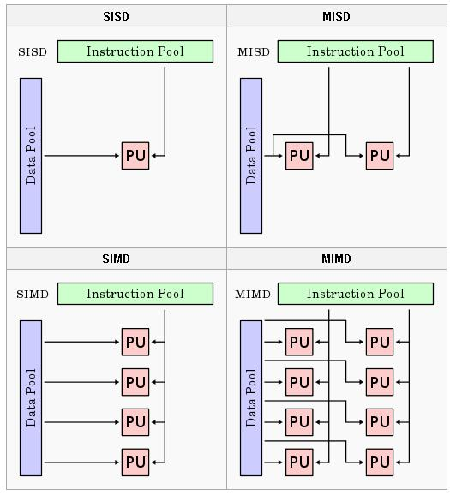

Slide 5
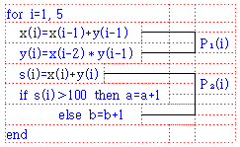
9.3 병렬 처리
9.3.1 병렬성
구체적인 병렬수행 가능 부분 추출
9.3.2 병렬성의 단계
작업 단계(job level)
태스크 단계(task level)
프로세스 단계(process level)
  프로세스는 어느 특정한 기능을 수행하는 하나의 개체이다
변수 단계(variable level)
비트 단계(bit level)

Slide 6
9.3.3 병렬성의 자동 검출
병렬성을 찾기 위하여 주로 관심을 가지는 분야
  프로그램 작성시
  프로그래밍 언어 번역시
  실행 시 하드웨어 또는 운영체제에 의한 병렬성 탐지
프로그램 내에서의 병렬성
  명시적 병렬성
COBEGIN; statement-1; statement-2; ‥‥ statement-n; COEND;
  묵시적 병렬성
    병렬성의 검출은 컴파일러, 운영체제, 컴퓨터 하드웨어 등에 포함
    컴파일러에 의한 방법으로 트리 높이의 축소(tree height reduction)와 순환 분산(loop distribution)) 등이 있다.

Slide 7
연산 단계의 축소(Computation step reduction)
  컴파일러는 연산의 교환, 결합 및 분배 법칙을 이용하여 대수식에 내재된 병렬성을 찾아낸다.
  예
    <((a + b) + c) + d> → <(a + b) + (c + d)>
    <a + (b * c) + d> → <(a + d) + (b * c)>
    <a * (b * c * d + e)> → <(a * b) * (c * d) + (a * e)>
순환 분산(loop distribution)
FOR I=1 TO 3 DO A(I)=B(I)+C(I);
A(1)=B(1)+C(1); A(2)=B(2)+C(2); A(3)=B(3)+C(3);
COBEGIN; A(1)=B(1)+C(1) A(2)=B(2)+C(2) A(3)=B(3)+C(3) COEND;

Slide 8
9.3.4 병렬 처리 시스템
병렬처리 시스템의 종류
  멀티프로세서(multiprocessor) 구조
  파이프라인(pipeline) 구조
  배열 프로세서 (array processor)
  벡터 프로세서 (vector processor)
  Systolic Array 구조
  Superscalar 구조
  데이터 플로우 컴퓨터 (data flow computer)
파이프라인 컴퓨터
  파이프라인이란 프로세서로 가는 명령어들의 움직임, 또는 명령어를 수행하기 위해 프로세서에 의해 취해진 산술적인 단계가 연속적이고, 다소 겹치는 것을 말한다.
  파이프라인을 쓰면, 컴퓨터 구조는 프로세서가 산술연산을 수행하는 동안에 다음 번 명령어를 가져올 수 있으며, 그것을 다음 명령어 연산이 수행될 수 있을 때까지 프로세서 근처의 버퍼에 가져 다 놓는다.
  하나의 명령어(instruction)는 컴퓨터에서 다음과 같은 네 단계의 과정으로 수행된다.
    수행할 명령어를 주기억장치로부터 인출(IF:Instruction Fetch),
    수행될 연산을 식별하기 위한 명령어 디코드(ID: Instruction Decode),
    연산에 필요한 피연산자를 주기억장치로부터 인출(OF:Operand Fetch),
    연산을 수행(EX:Execution)

Slide 9
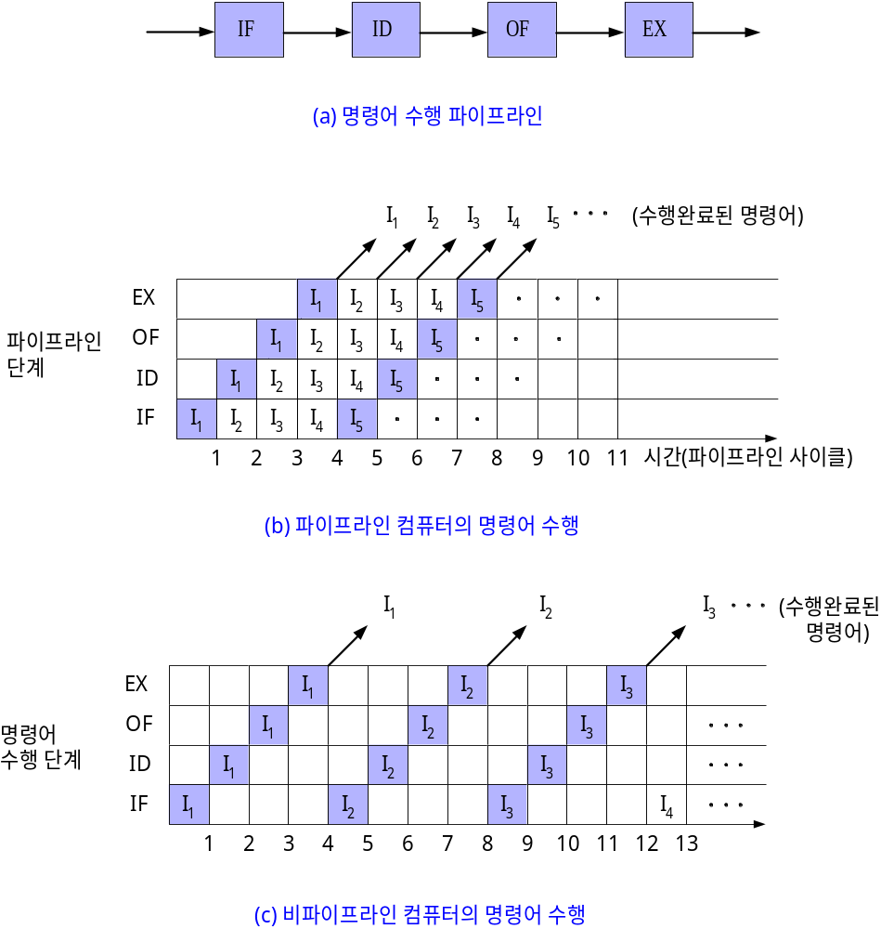
파이프라인 컴퓨터의 명령어 수행

Slide 10
어레이 컴퓨터
  개념
    복수 개의 처리 요소(PE : Processing Element) 존재
    하나의 제어 장치(control unit)에 의해 제어
    매 클럭마다 처리 요소들이 동일한 작업을 수행
  공간 병렬성(spatial parallelism)을 활용하기에 적합한 구조
Superscalar 구조
  프로세서 내에 복수 개의 연산 장치 존재
    연산 장치(ALU : Arithmetic Logic Unit)
      - 파이프라인 구조
    매 사이클마다 하나 이상의 명령어들을 동시 실행
데이터 플로우 컴퓨터
  프로그램 내의 모든 명령들을 그들이 수행하는 데이터들이 모두 준비되었을 때 수행시키는 구조
  연산의 실행 순서를 연산에 필요한 데이터의 존재 여부로 결정하는 데이터 구동(data driven) 구조
  데이터의 흐름이 실행의 순서를 좌우하기 때문에 프로그램에는 동기화를 위한 표현이 불필요하고 프로그램 상의 모든 묵시적 병렬성이 모두 이용될 수 있다.
  실행의 결과가 실행 순서나 속도에 관계없이 항상 일정하기 때문에 고도의 병렬성과 정확성을 얻을 수 있다.
  명령어 처리 순서
    데이터 종속성(data dependency) 기준
    데이터 플로우 그래프(data flow graph)에 의해 표현
  fine-grain 수준의 병렬성 이용에 적합
  새로운 프로그래밍 언어와 컴파일러가 필요함

Slide 11
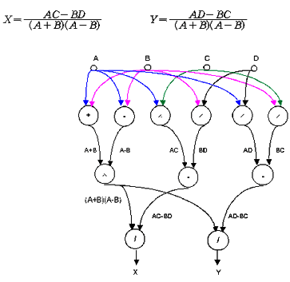
다음 수식을 계산하는 문제

Slide 12
9.3.5 프로세서 상호연결 구조
상호연결 구조
  Shared bus
    Single shared bus
    Multiple shared bus
  Corssbar switch matrix
  Tree
  Hypercube
  Multistage interconnection network
크로스바-스위치 행렬 구조
  각 메모리 모듈에 접근 가능한 독립적인 경로 제공
    메모리 모듈의 수만큼 버스 존재
    두 개 이상의 메모리에 대한 동시 접근 가능
하이퍼큐브
  매우 많은 프로세서들의 효과적인 상호연결 가능 구조
    2^{n} 개의 프로세서들을 n-cube 형태로 연결시키는 구조
  하이퍼큐브 구조의 효율성
    n-cube 형태에서 모든 프로세서들간의 통신 경로의 길이는 n 이하임

Slide 13
M
M
M
크로스바-스위치 행렬 구조
memory
modules
processors
P
P
switching
element
P
P
P
P
P
P
P
P
P
P
P
P
P
P
P
P
P
P
P
P
P
P
P
하이퍼큐브 구조
P
P

Slide 14
9.4 운영체제 구성
병렬처리 시스템 운영체제의 기능
  일반 다중 프로그래밍 시스템의 운영체제 기능 포함
  task assignment 및 load balancing 기능
  프로세서의 고장 및 복구에 따른 시스템 재구성 기능(reconfiguration capability)
  병렬 프로세스 또는 태스크 관리 기능
    병렬 태스크 생성시 커널 자료 구조 갱신
    분할된 병렬 태스크들의 재병합 시 동기화 위한 메커니즘 지원
멀티프로세서 운영체제의 분류
  master-slave 구조
  separate executives 구조
  symmetrical OS 구조

Slide 15
9.4.1 매스터-슬레이브 구조(master-slave organization)
시스템 내의 PE들 중 하나를 master로 지정
master 프로세서 : 사용자 프로세스 및 운영체제의 실행 권한/책임
slave 프로세서 : 사용자 프로세스들만을 실행
문제점
  master 프로세서에 과부하 초래
  master 프로세서의 고장 시 신뢰성(reliability) 문제
  master 프로세서의 과부하 시에 시스템의 프로세서 활용도 저하
master 프로세서 과부하의 단순한 해결 방법
- master 프로세서에 입출력 위주 프로세스(I/O-bound process) 할당
- slave 프로세서들에 연산 위주 프로세스(compute-bound process) 할당

Slide 16
Master-slave 시스템 구조
Interconnection
Network
PE
system call
services
PE
PE
computations
operating
system
PE
master processor
slave processors

Slide 17
9.4.2 독립 운영체제(separate executives) 구조
시스템 내의 각 PE(Processing Element)
  각자 자신의 운영체제 탑재
  단일 컴퓨터 시스템의 경우와 동일하게 운영됨
사용 목적
  부하 균형을 통한 시스템 성능 향상
특성
  병렬성의 이용을 위한 구조로 사용 곤란
  master-slave 구조에 비해 신뢰성 높음
  master-slave 구조에 비해 메모리 접근 경쟁 발생 확률 적음
  시스템 재구성이 복잡함

Slide 18
독립 운영체제 구조
OS
PE
OS
OS
PE
PE
Interconnection Network
PE
PE
PE
OS
OS
OS

Slide 19
9.4.3 대칭적 운영체제(symmetrical OS) 구조
master-slave 구조의 단점 보완
시스템 내의 어느 프로세서나 운영체제 실행 권한 가짐
임의의 순간에 운영체제 실행중인 프로세서
  각종 시스템 호출에 대한 서비스 제공 의무 가짐
  각종 자원의 관리 등의 의무 가짐
장점
  신뢰성 매우 높음
  시스템 자원 활용도 높일 수 있음
  한 프로세스에 대한 병렬처리 요구 시 여러 프로세서들의 공동 작업 가능

Slide 20
대칭적 운영체제 구조
PE
PE
PE
Interconnection Network
OS
PE
PE
PE

